Slide 1
Escapade en Alsace oct. 2018 Préparée par Edmond Debouny Photographiée par Edmond Debouny et Maurice Gaspar

Slide 2
Commençons notre périple par la découverte de
Riquewhir

Slide 3
Riquewhir

Slide 5
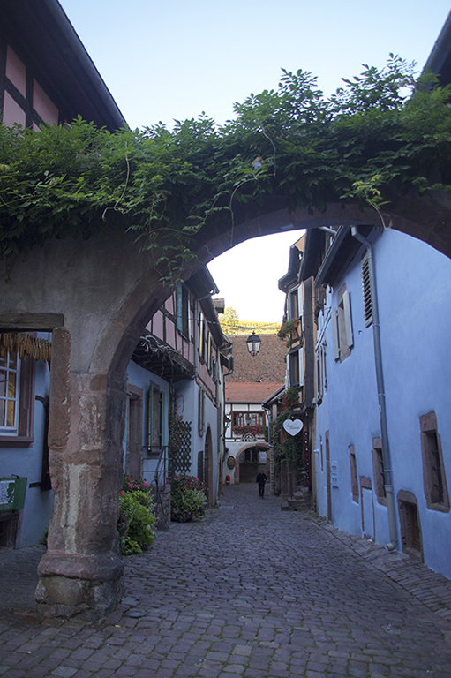

Slide 6
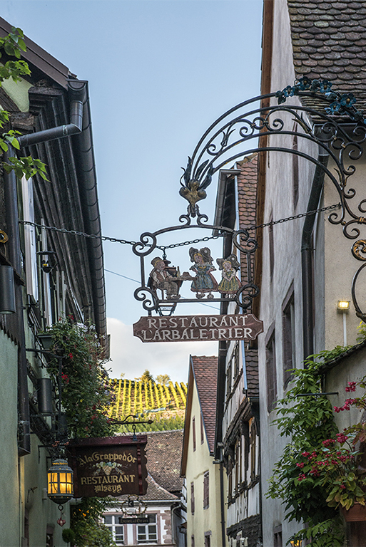

Slide 7
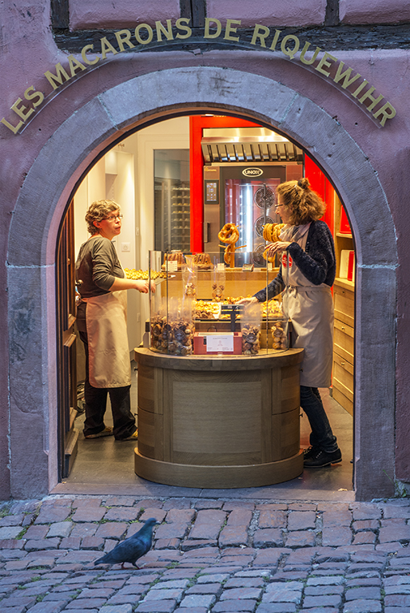

Slide 8
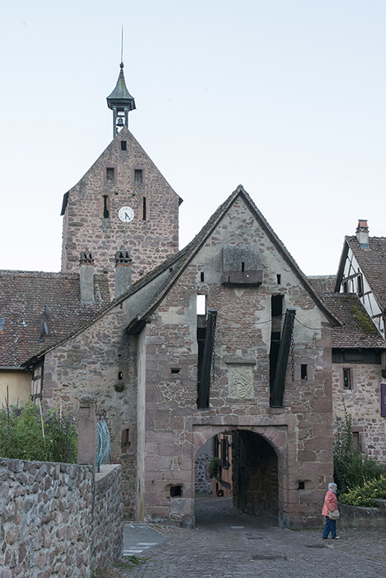

Slide 9
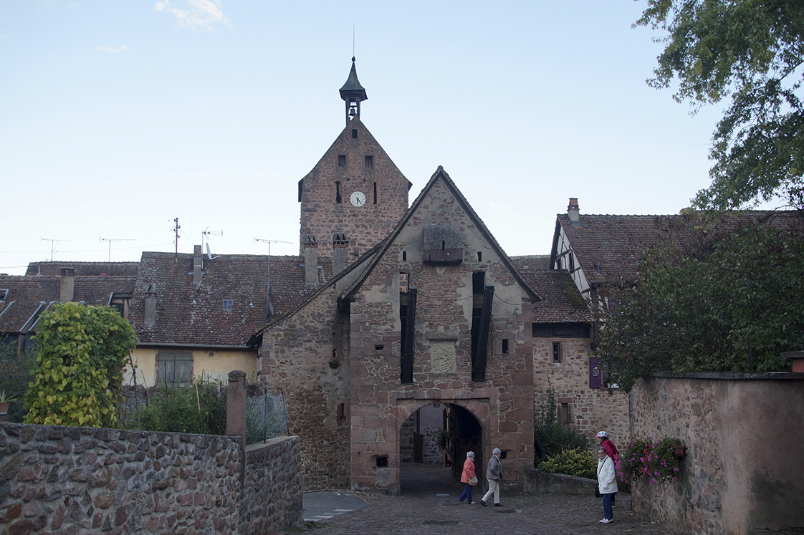

Slide 15
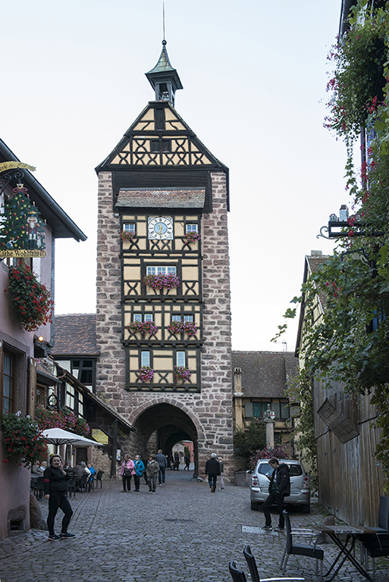

Slide 16
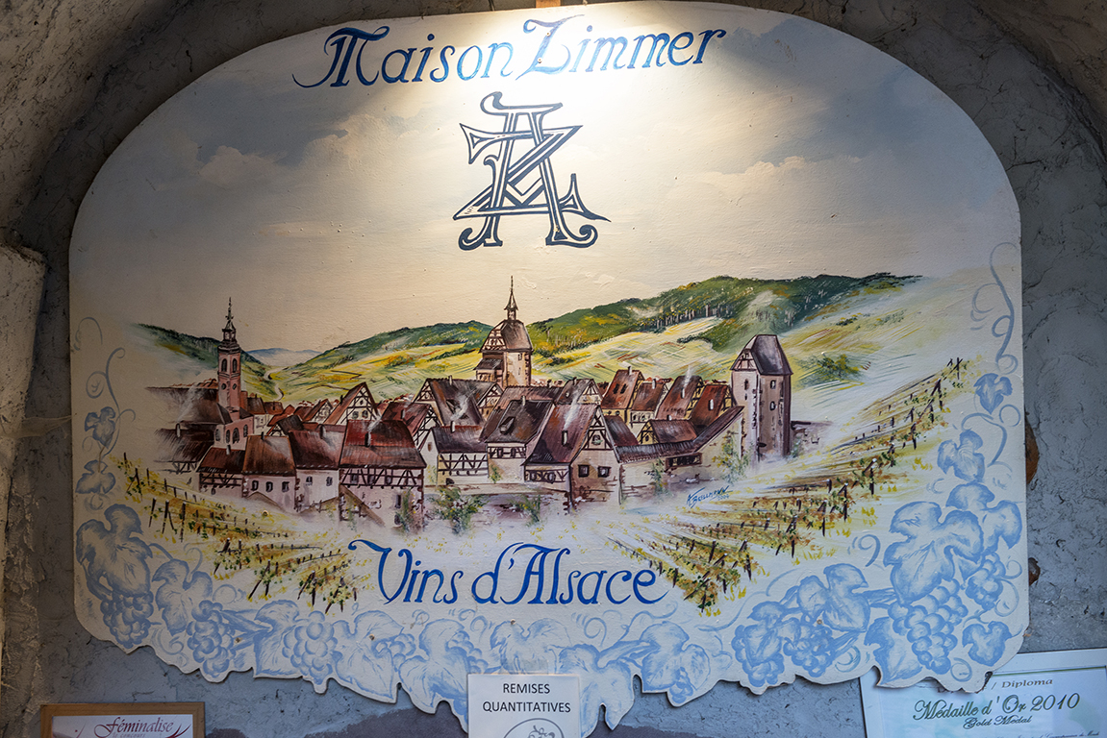

Slide 17
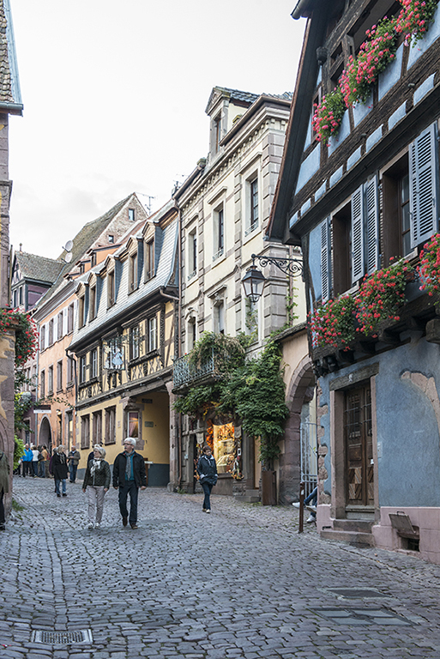

Slide 18
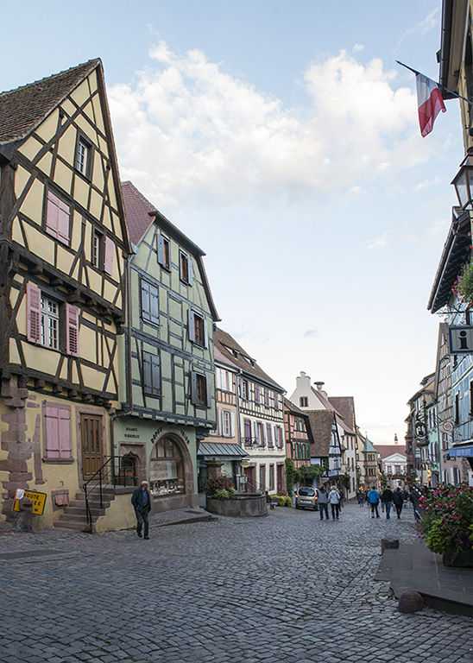

Slide 19
Pour bien commencer notre deuxième journée, la visite d’une fromagerie avec dégustation des produits nous est proposée.
Les achats seront nombreux et entrainerons un certain retard

Slide 20
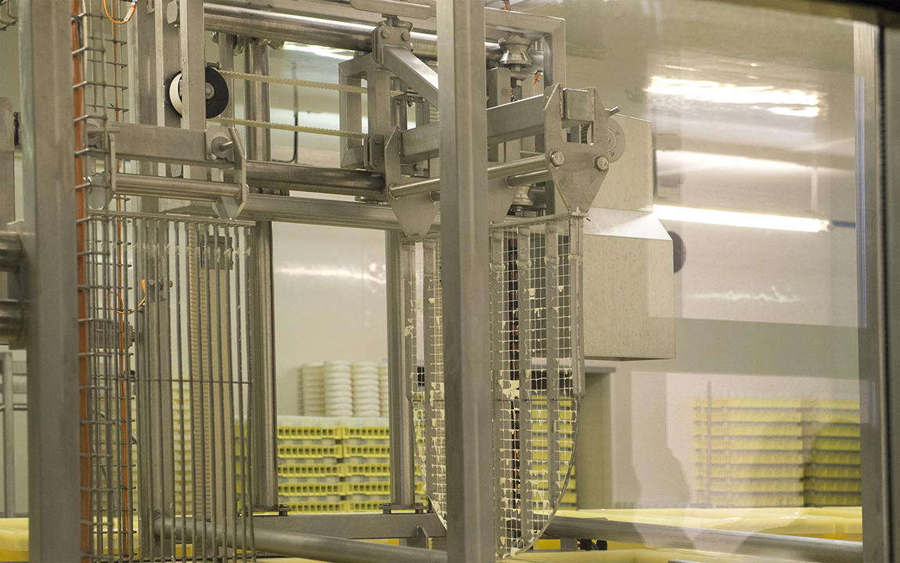

Slide 21
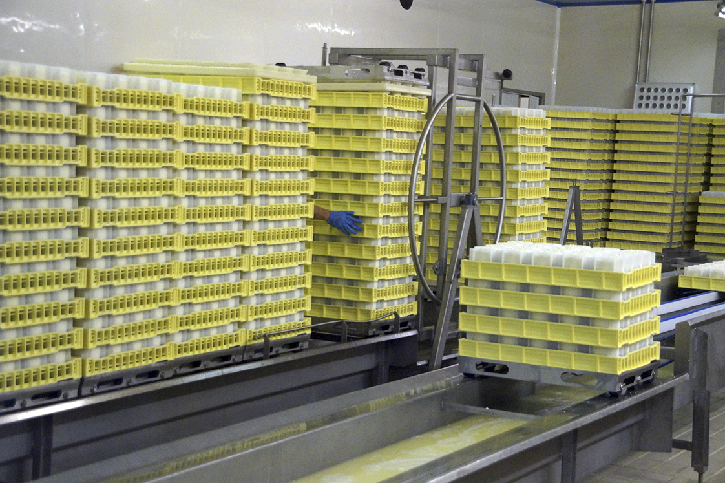

Slide 22
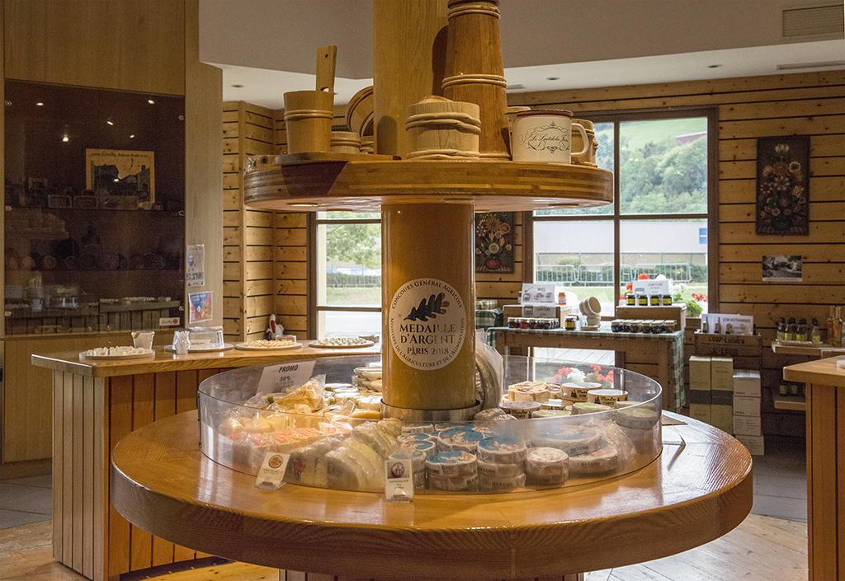

Slide 23
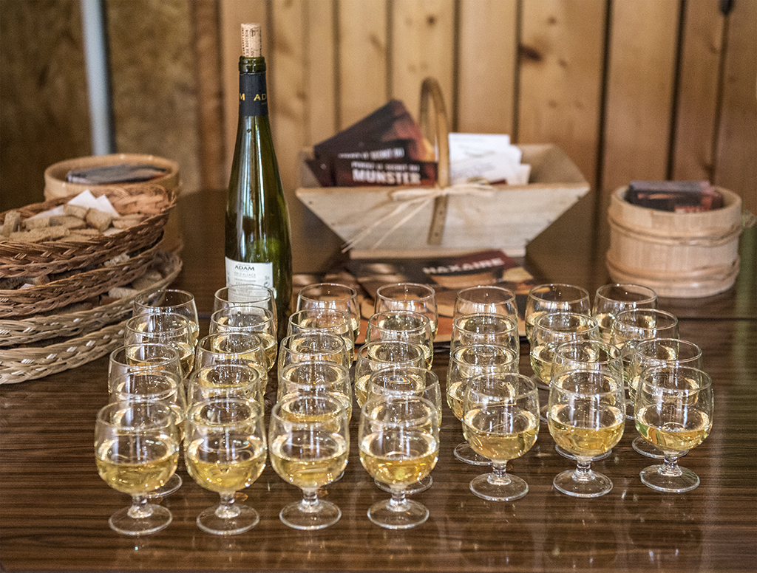

Slide 25
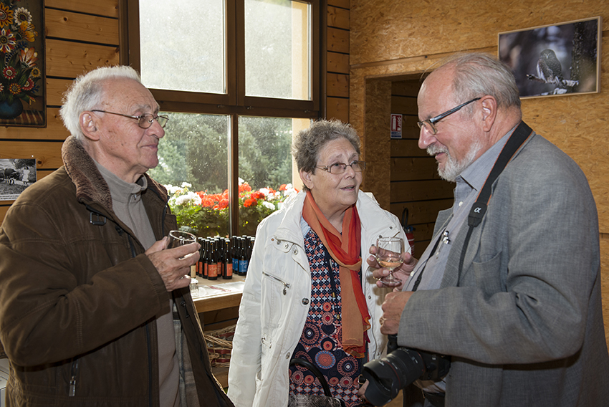

Slide 26
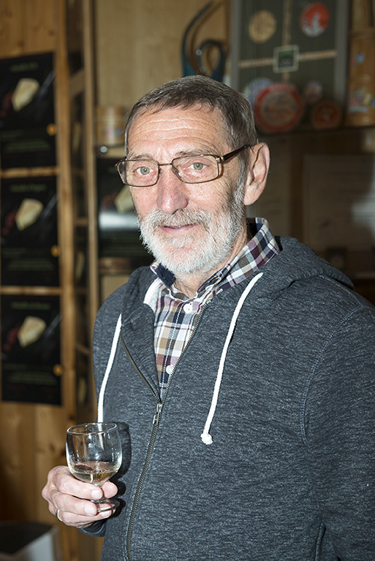

Slide 27
Ambiance très cordiale
dans le car

Slide 28
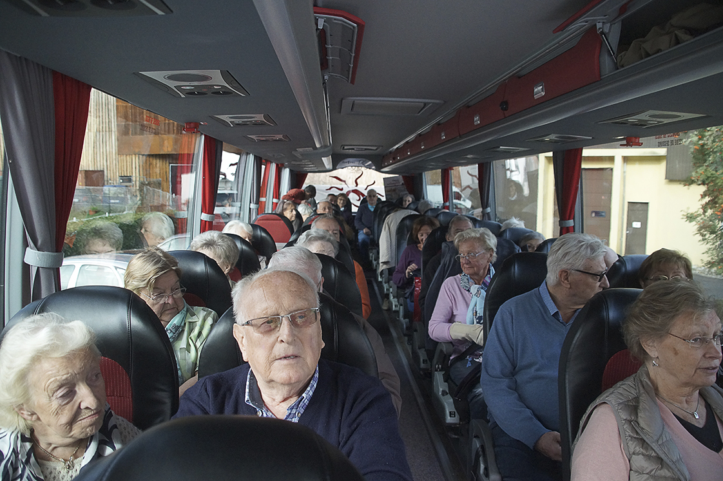

Slide 29
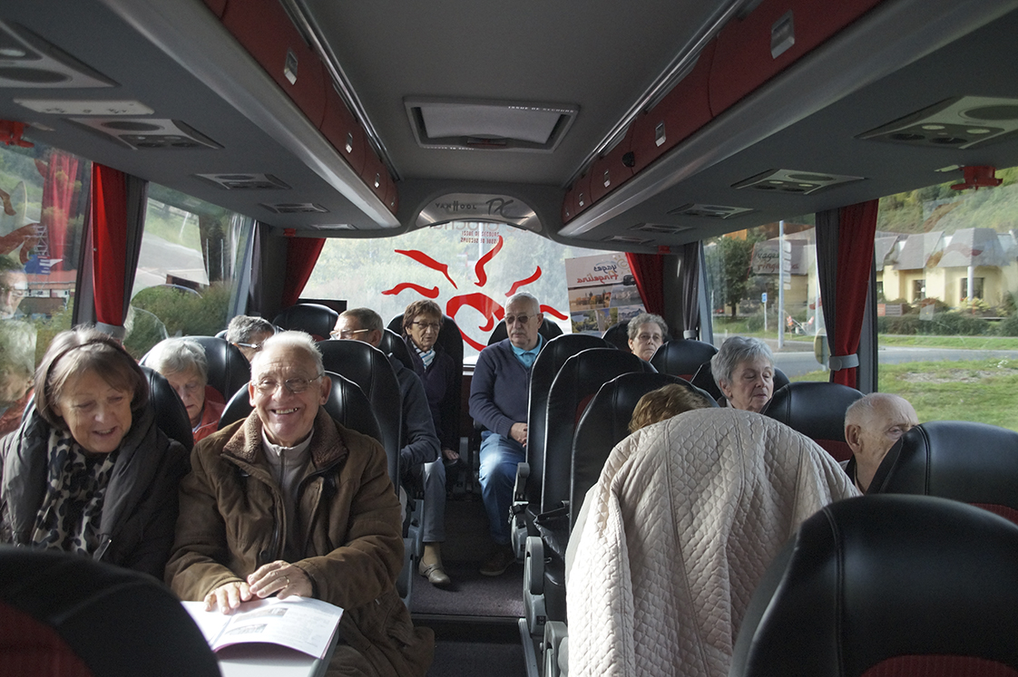

Slide 30
La « Cité du train »
Une magnifique mise en scène des vieux trains dans ce riche musée
et une superbe présentation par un guide érudit et qui sait manier l’humour.
Bref, une visite super agréable

Slide 31
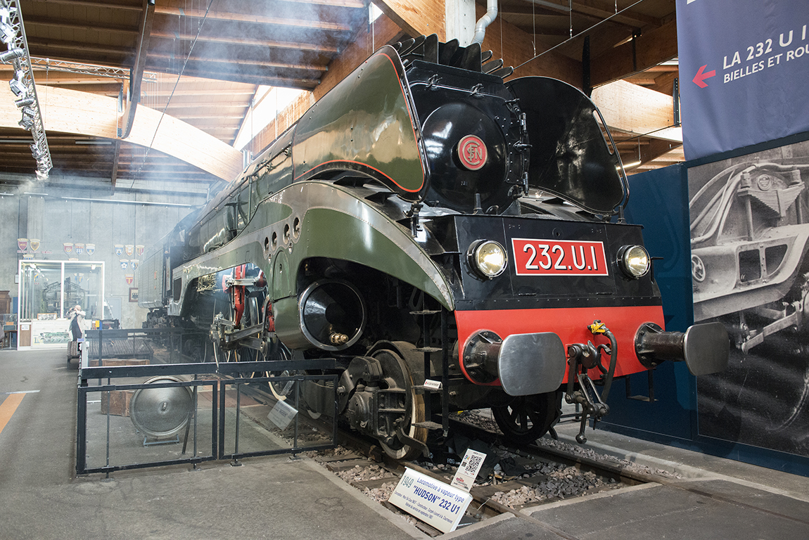

Slide 32
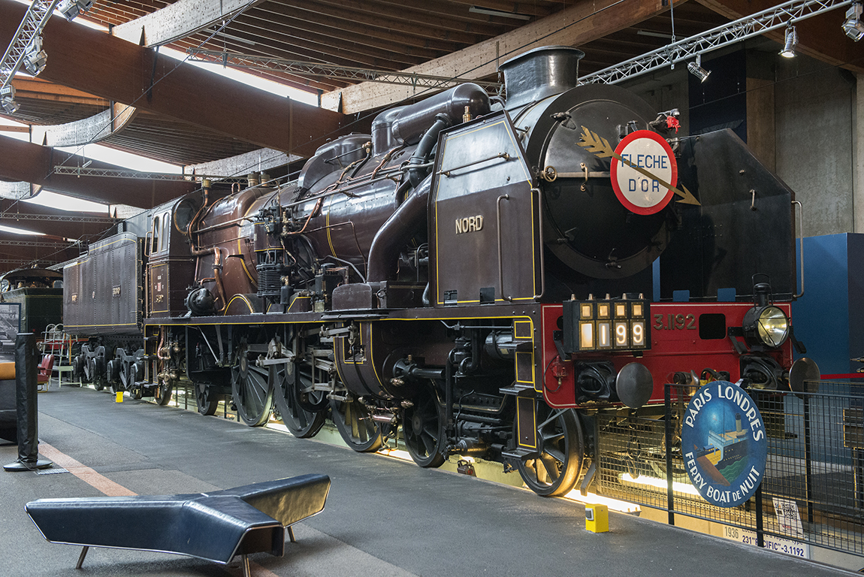

Slide 33
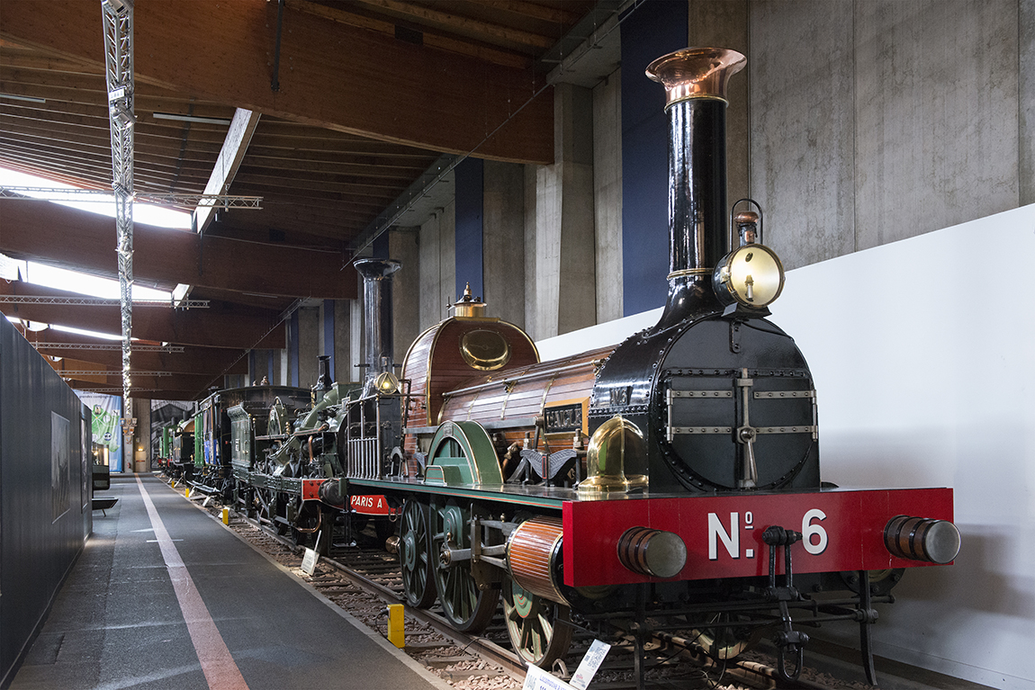

Slide 34
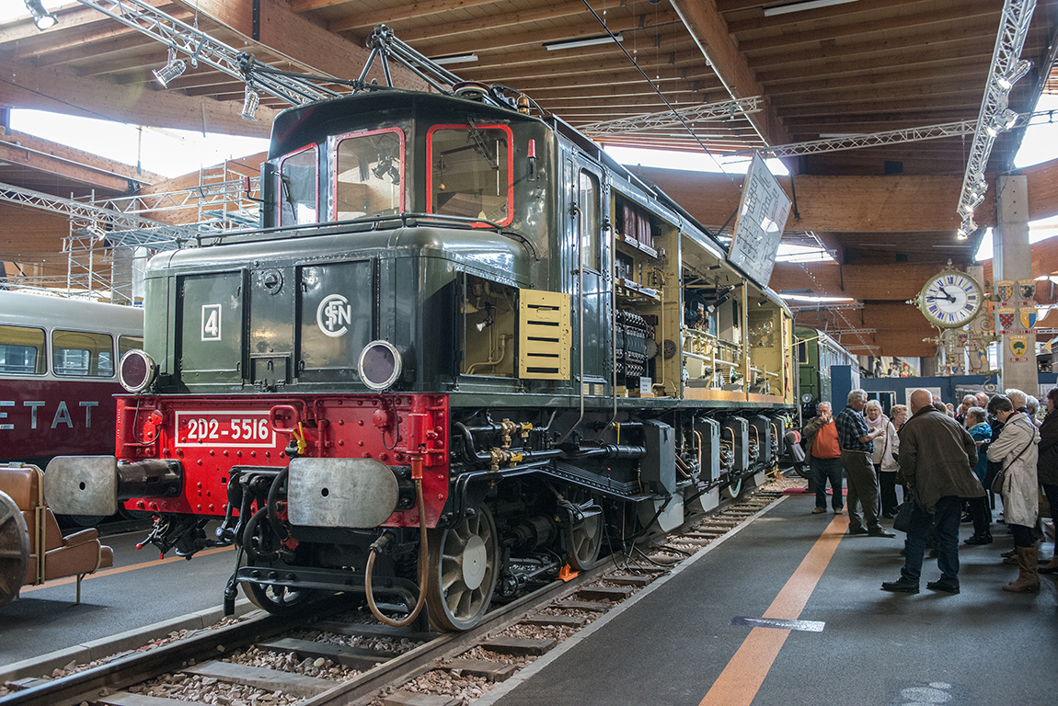

Slide 35
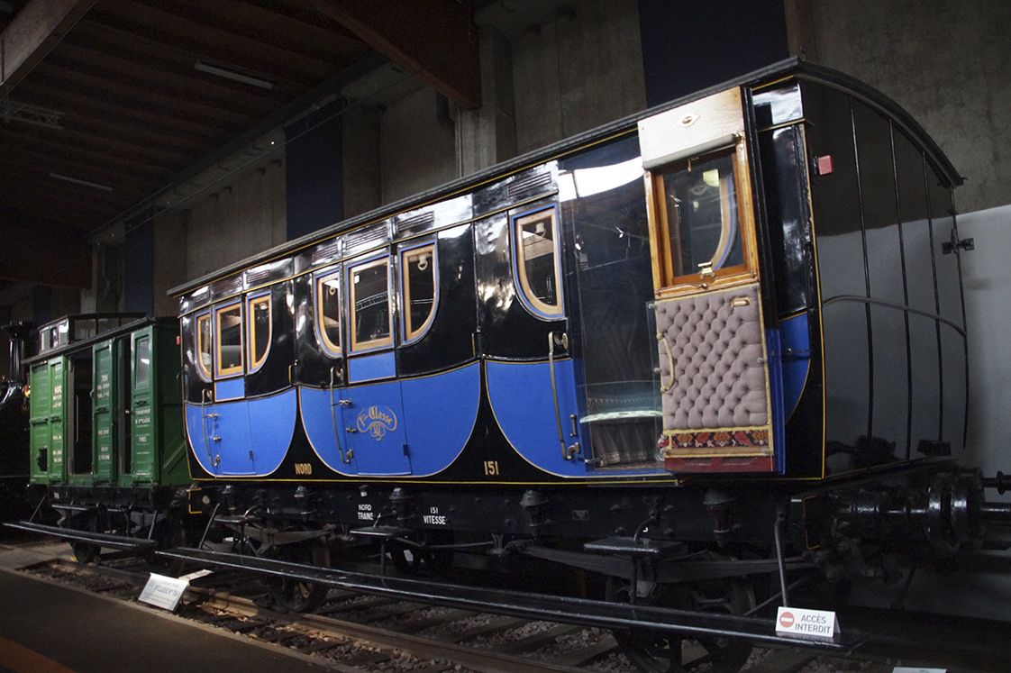

Slide 36
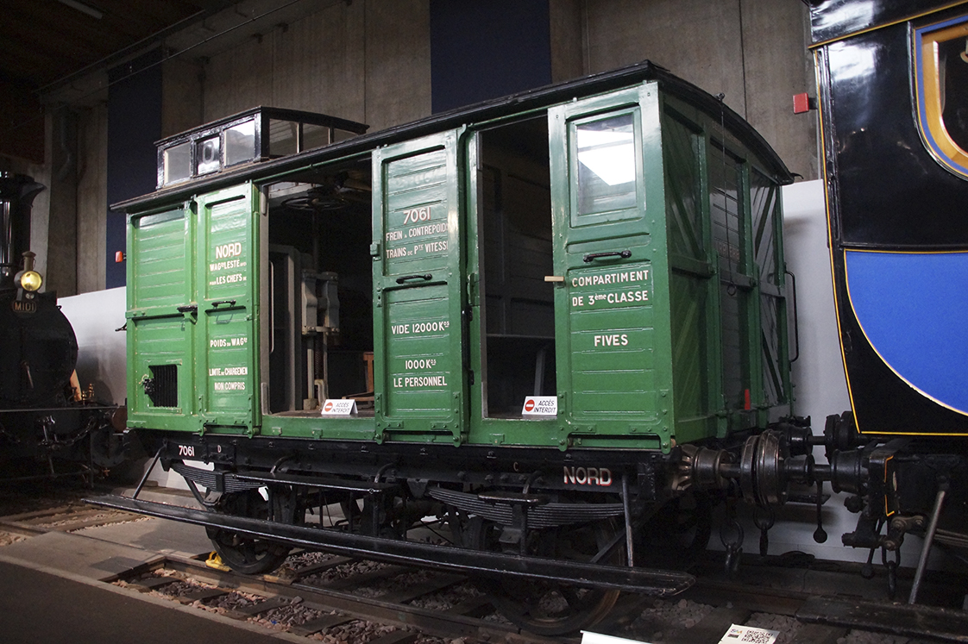

Slide 37
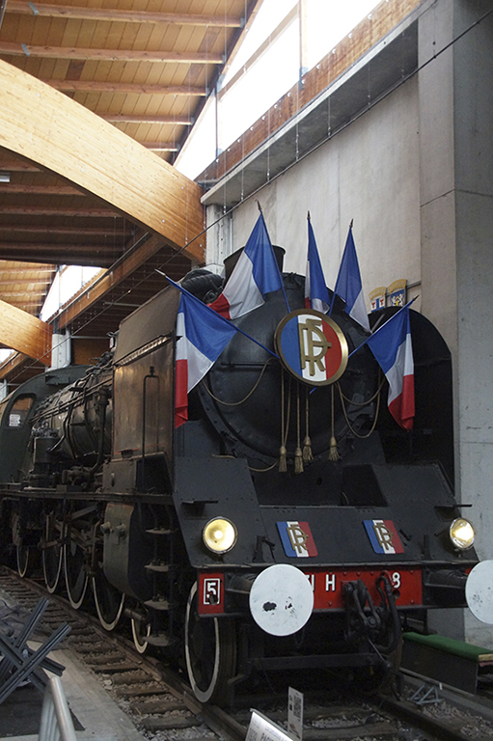

Slide 38
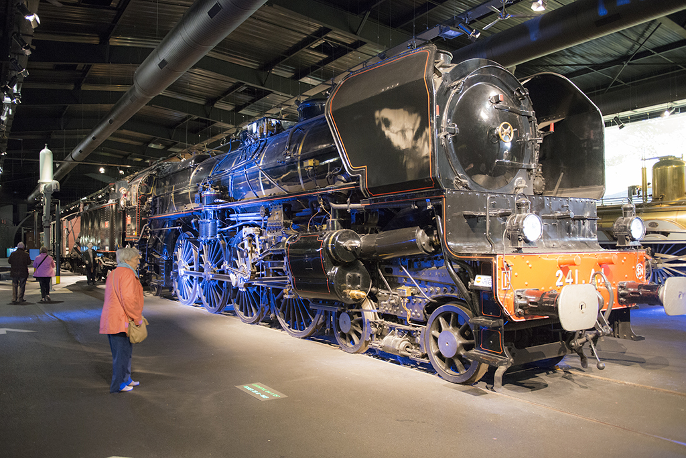

Slide 39
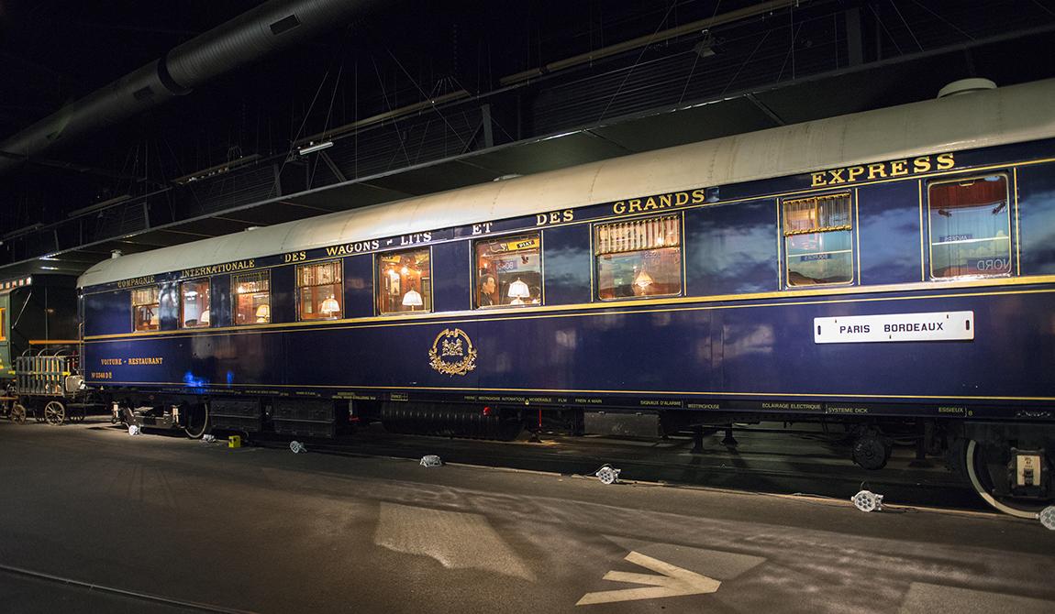

Slide 40
Pour bien terminer ce deuxième jour, nous avons un rendez-vous très important chez un vigneron.
Après toutes les explications d’usage, notre viticulteur nous dit aussi sa volonté d’effectuer des cultures respectueuses de l’environnement avant de nous proposer ses vins à la dégustation.

Slide 41
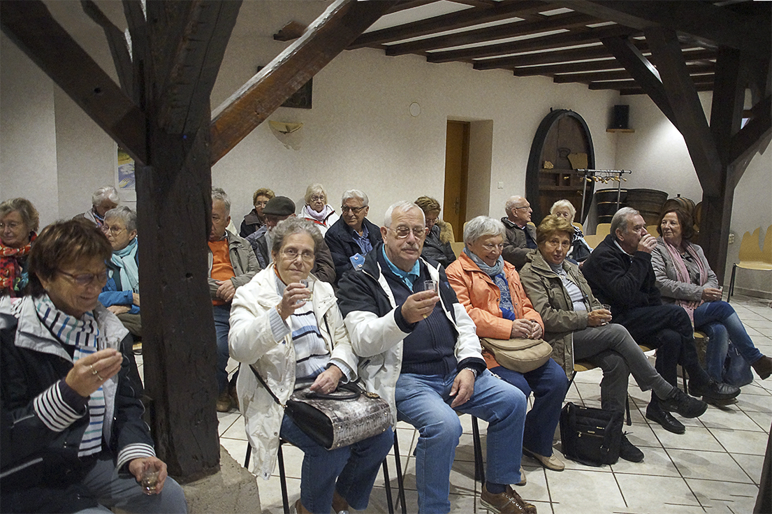

Slide 42
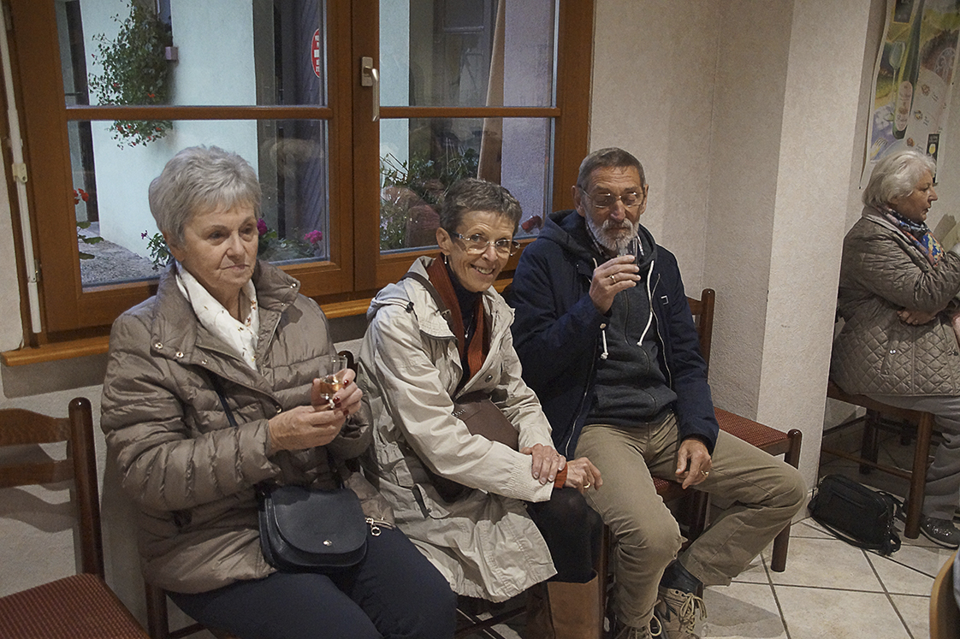

Slide 43
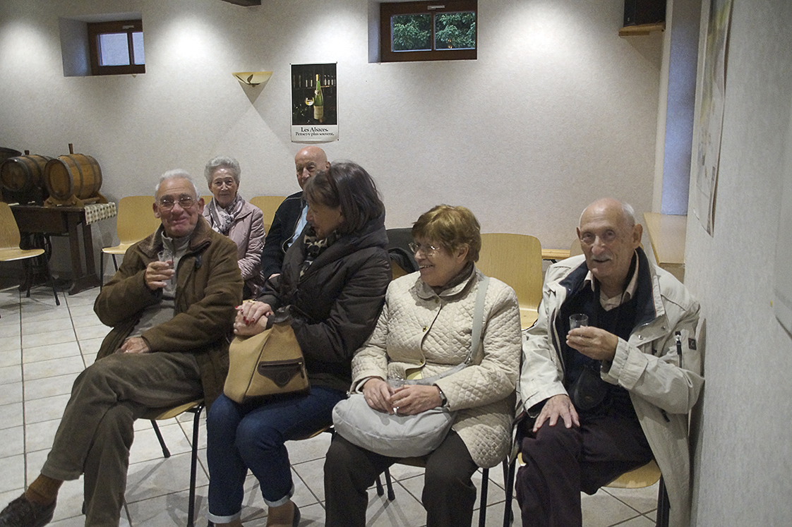

Slide 44
Troisième jour.
Après un circuit découverte en petit train, nous profitons d’un beau temps libre dans le centre de Colmar

Slide 45
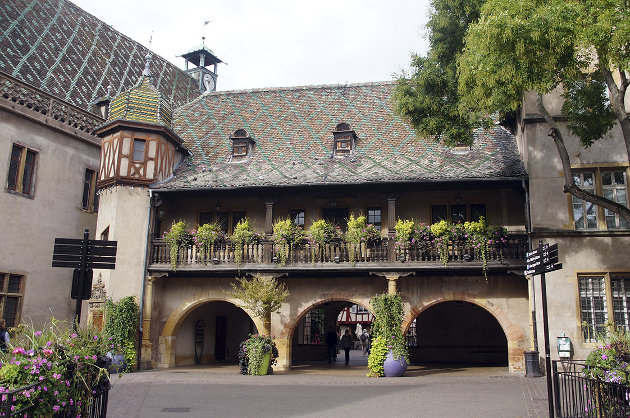

Slide 46
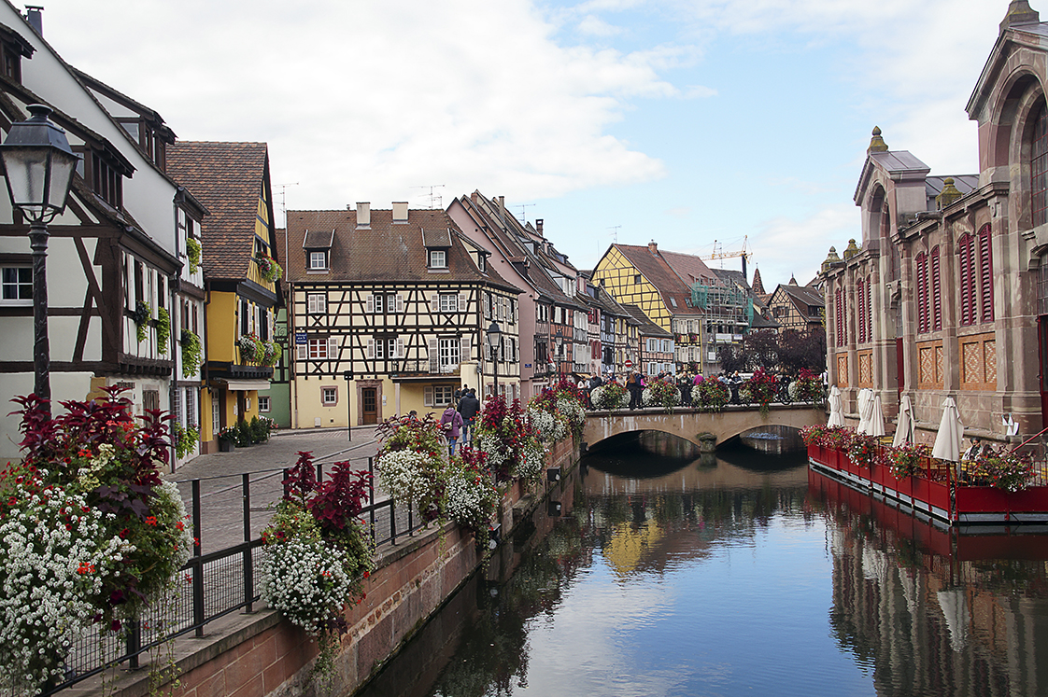

Slide 47
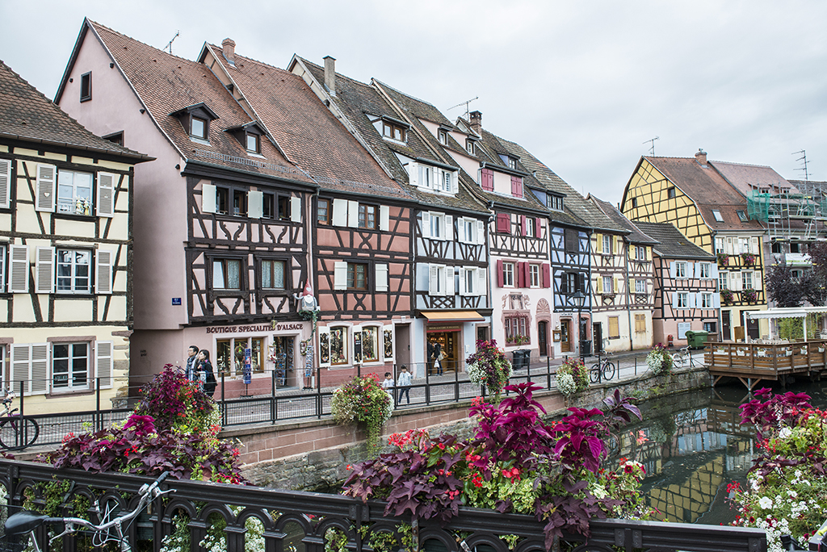

Slide 48
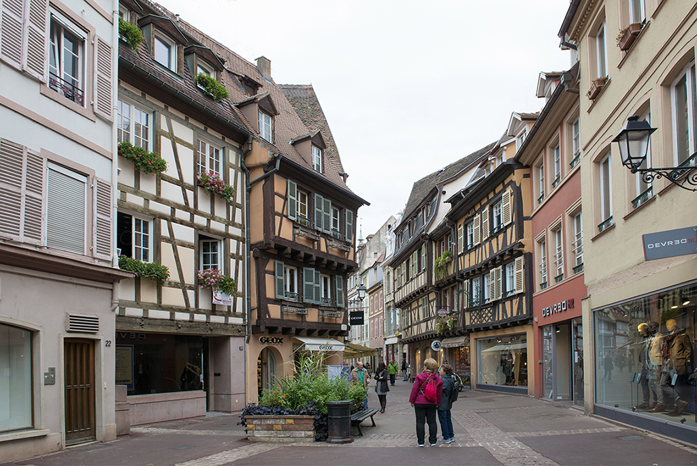

Slide 49
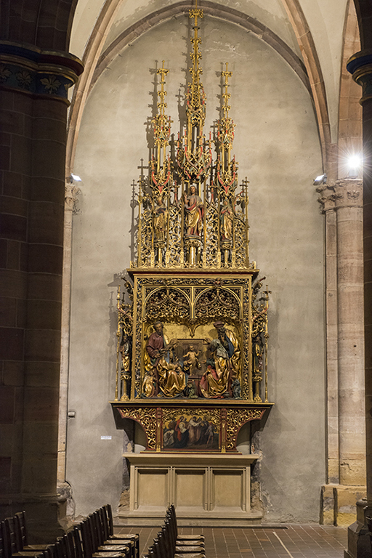

Slide 50
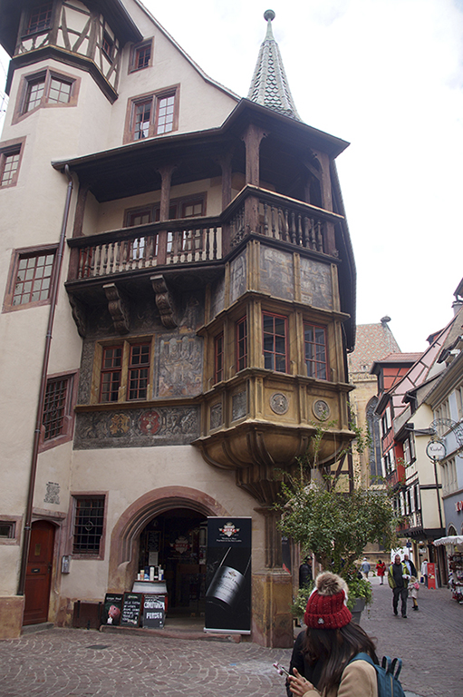

Slide 51
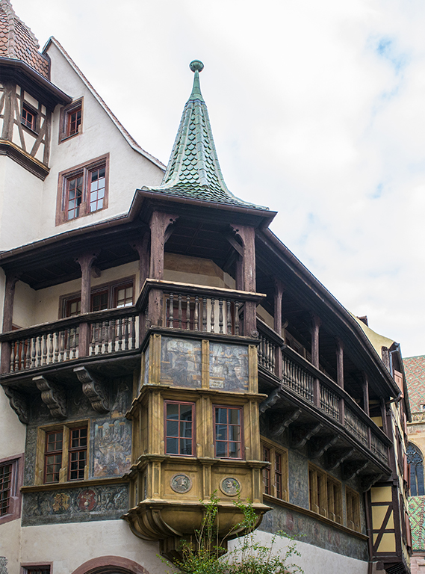

Slide 52
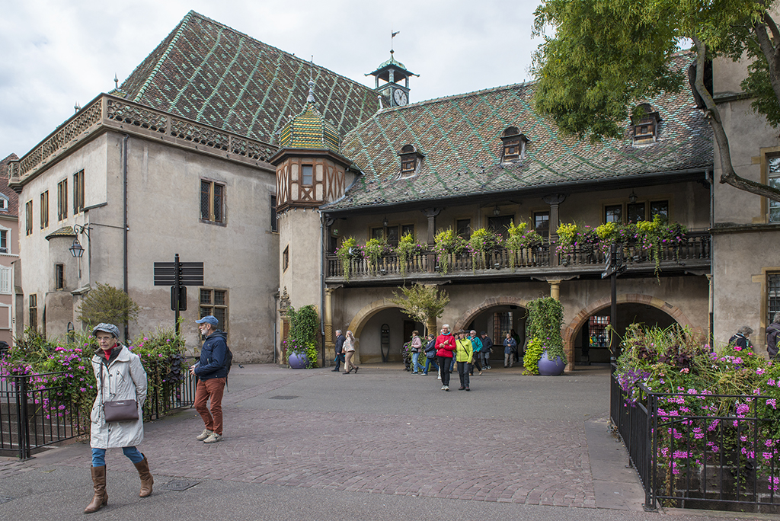

Slide 53
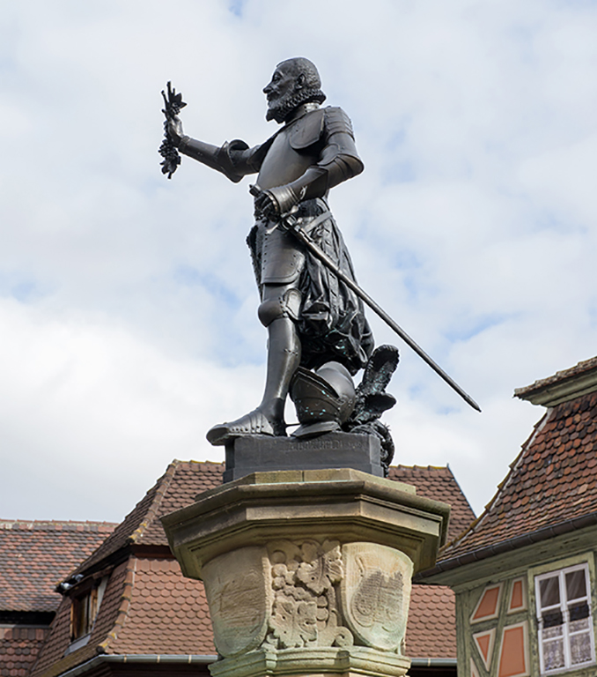

Slide 55
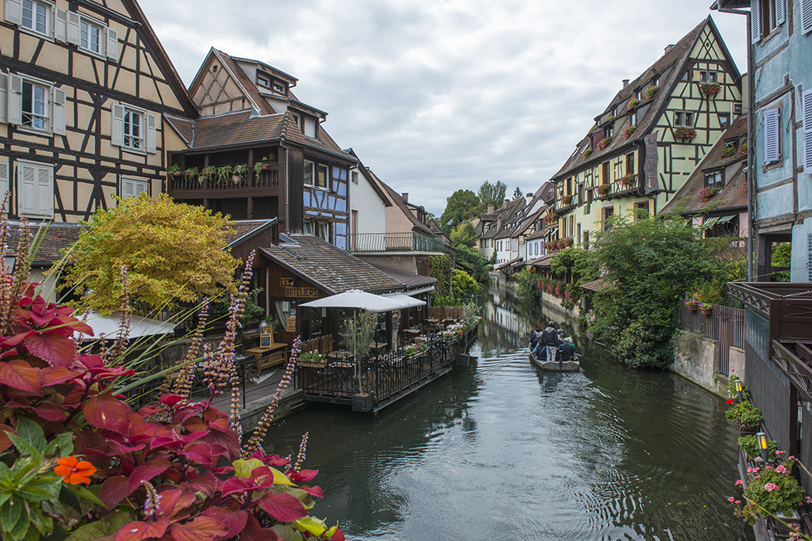

Slide 56
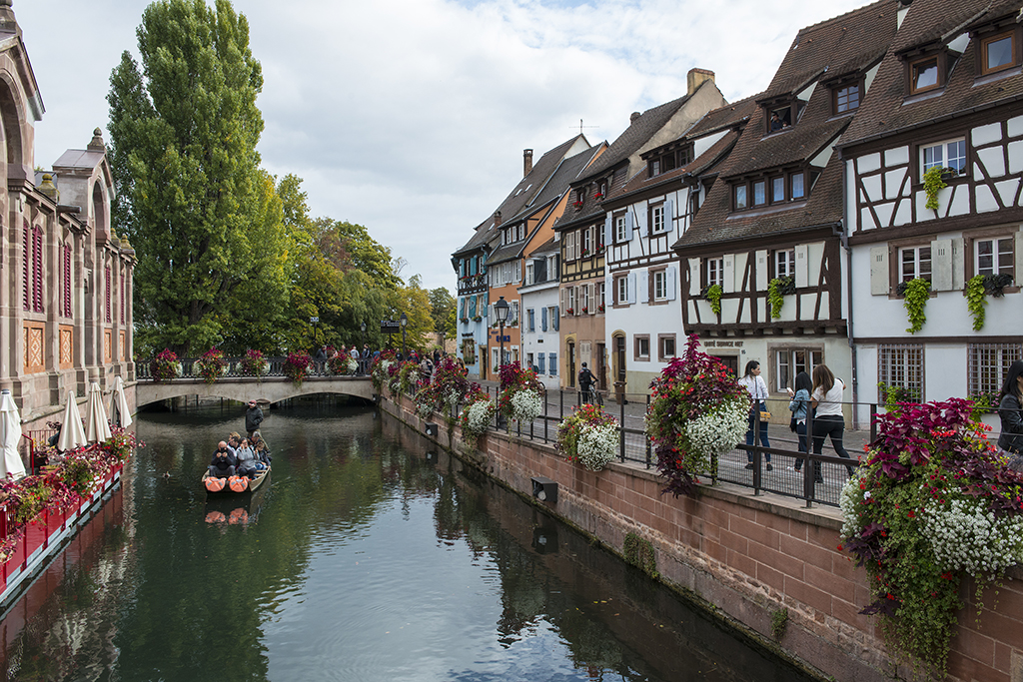

Slide 57
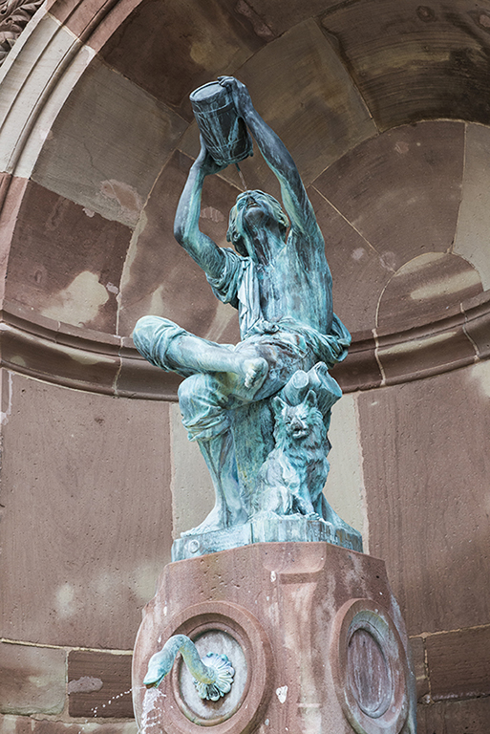

Slide 59
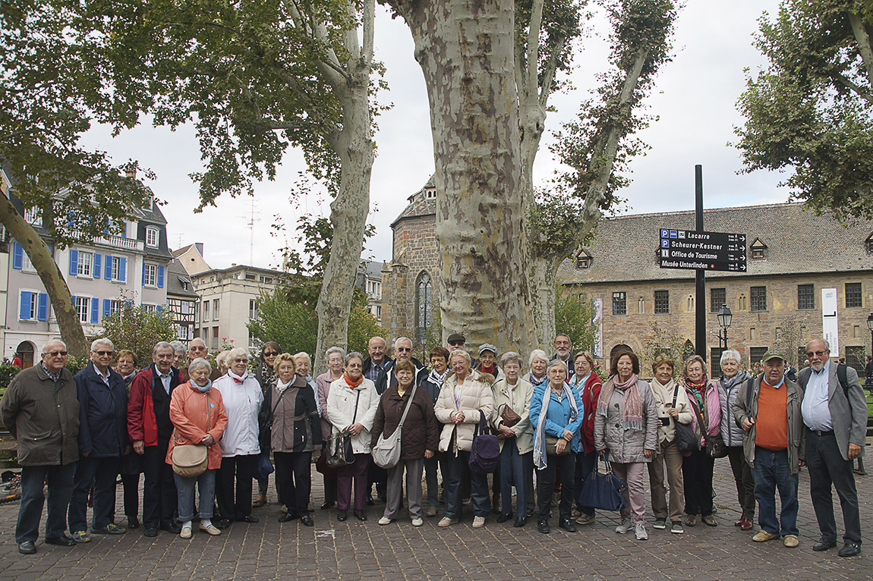

Slide 60
Temps libre à Ungersheim pour la découverte de l’Ecomusée d’Alsace. Il rassemble des vieux bâtiments et présente d’anciens métiers

Slide 61
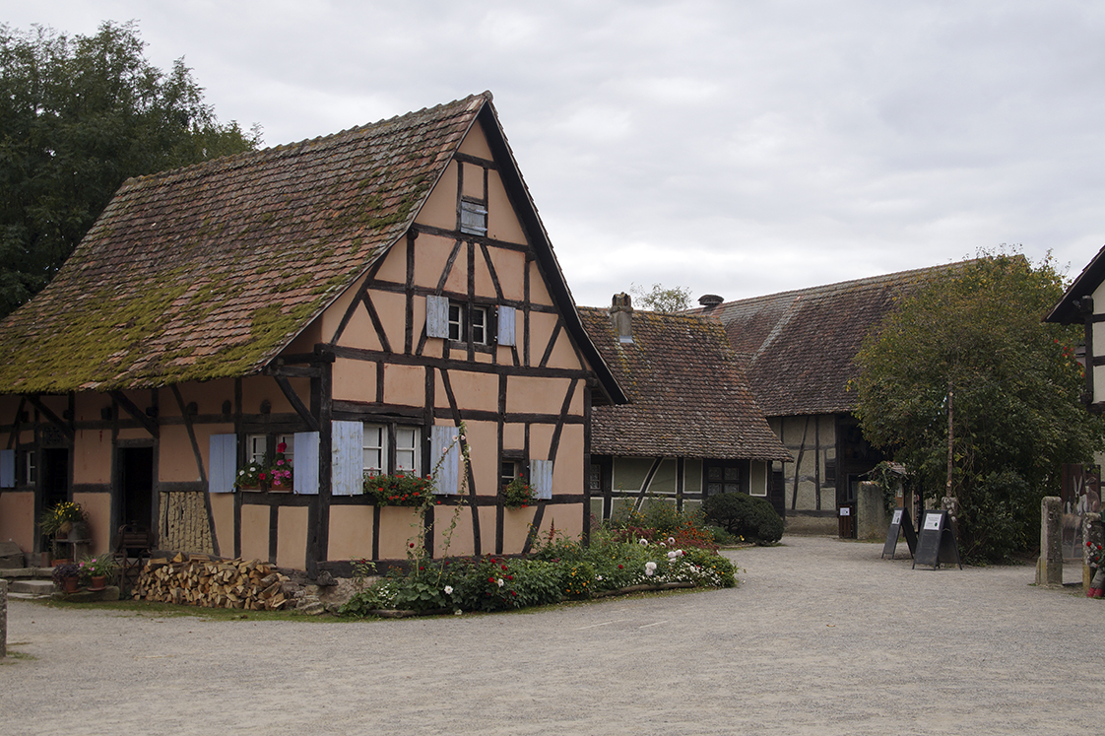

Slide 62
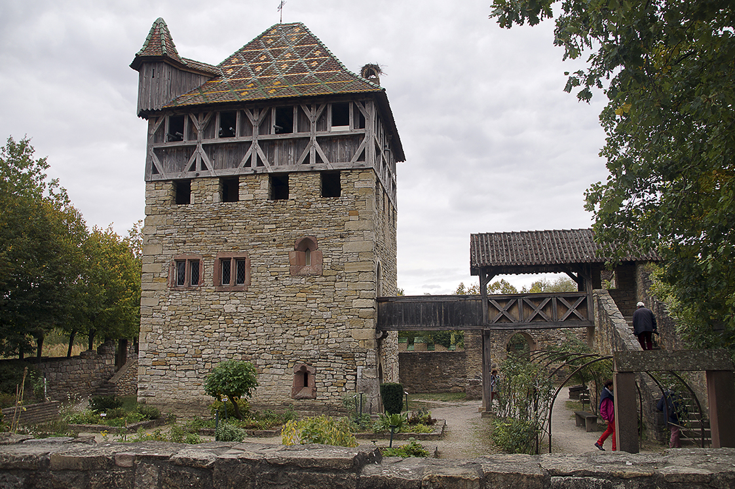

Slide 63
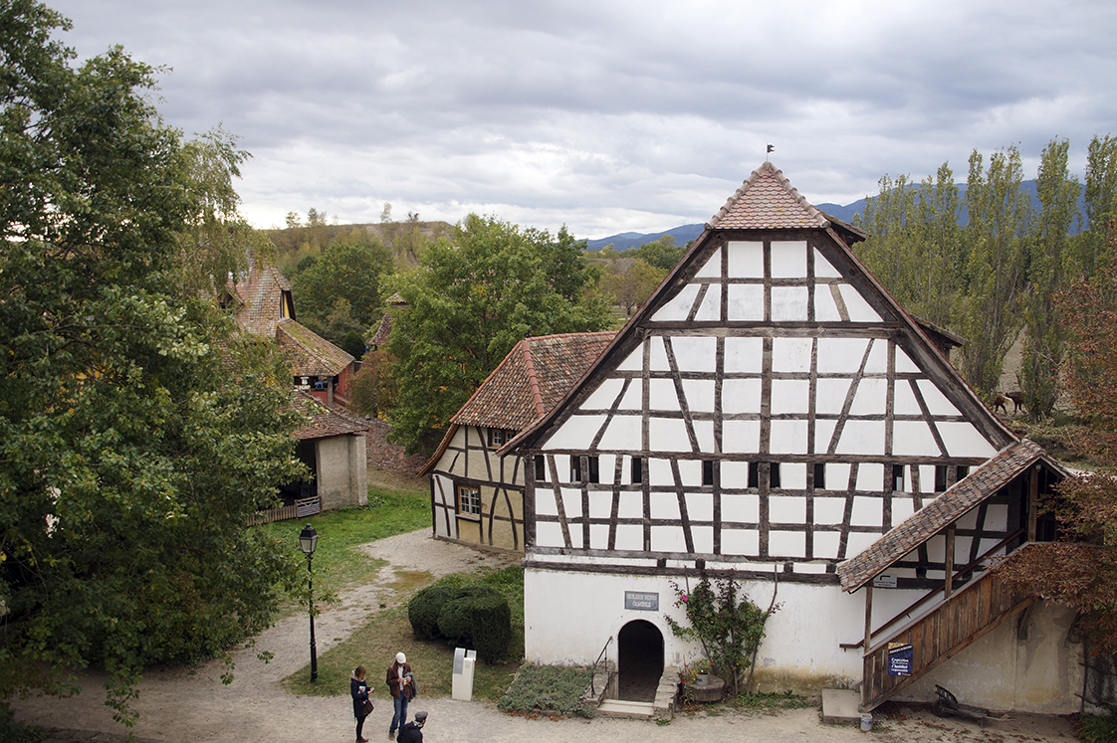

Slide 64
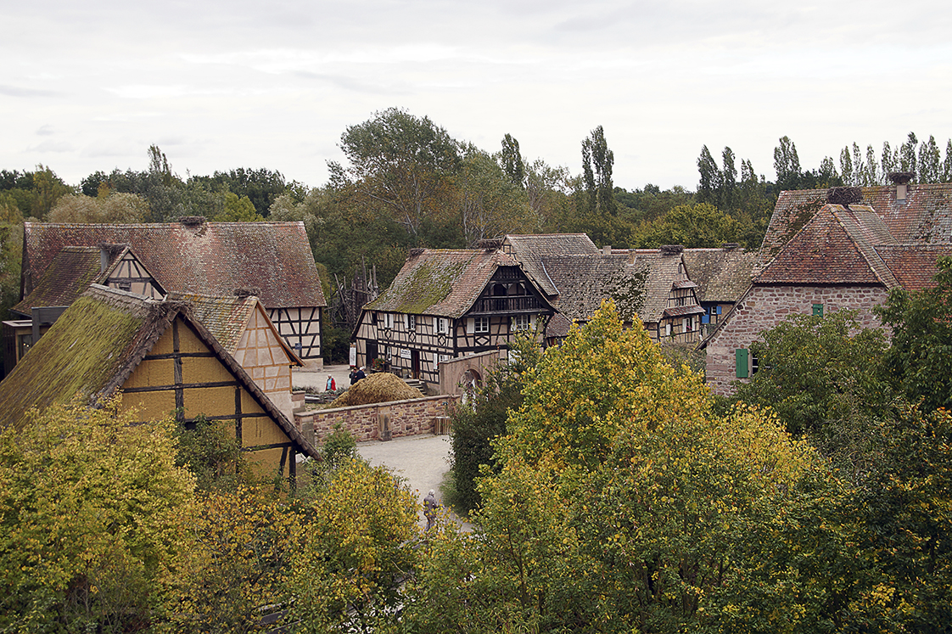

Slide 65
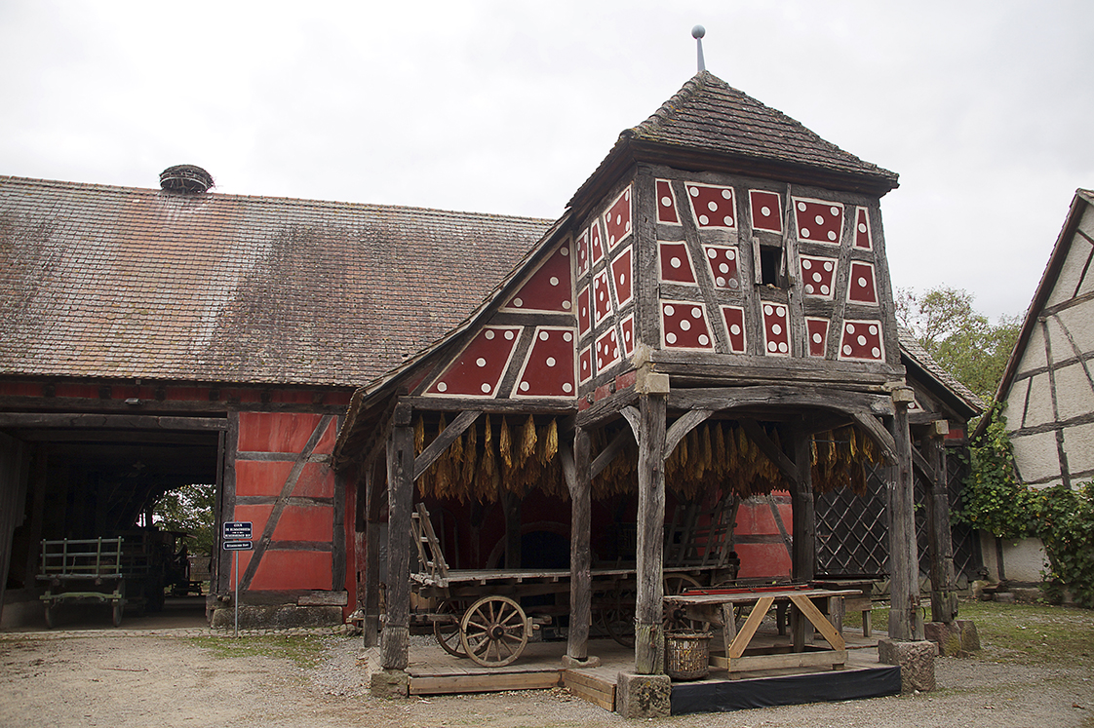

Slide 66
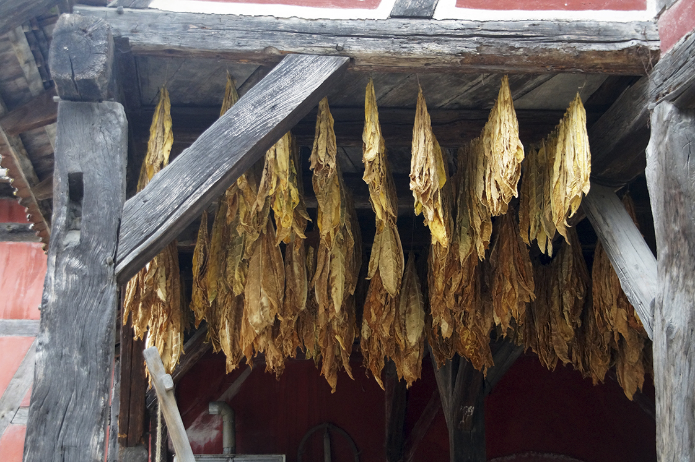

Slide 67
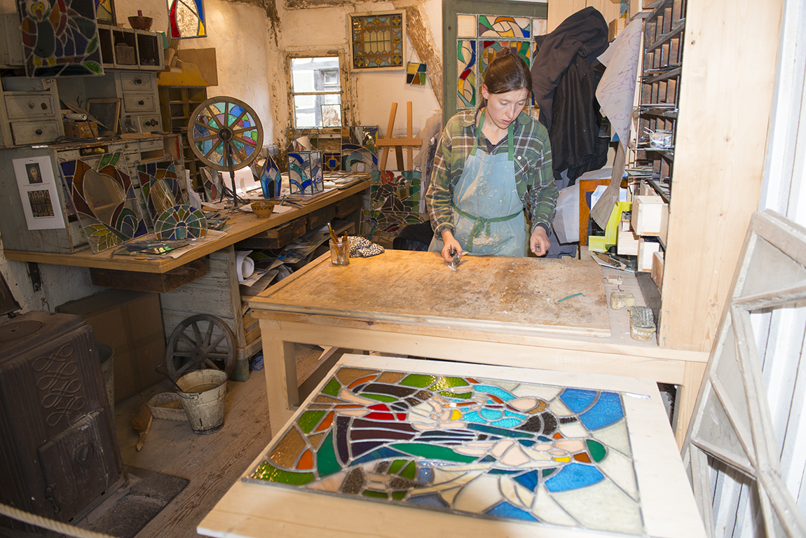

Slide 69
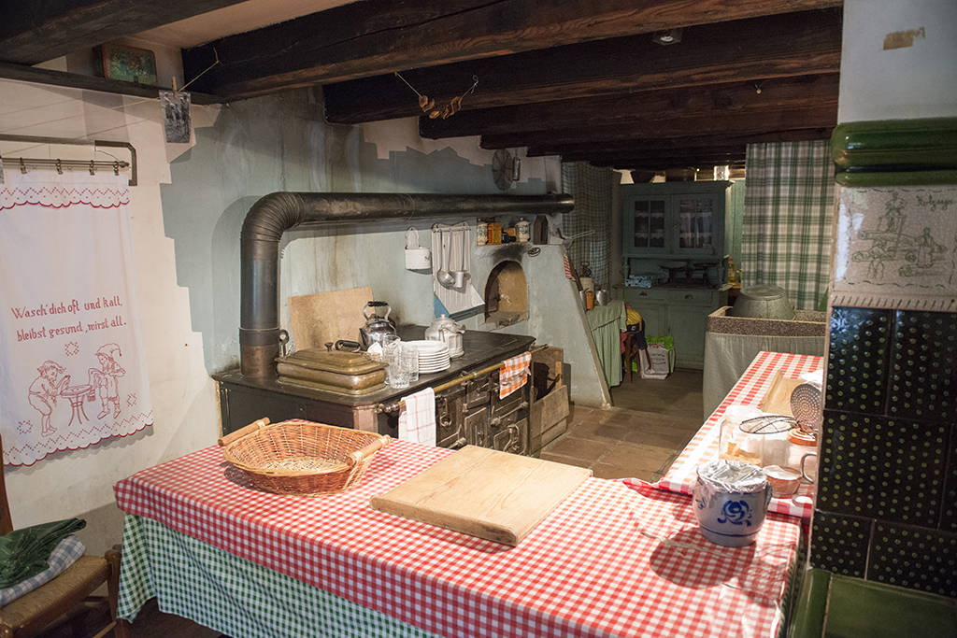

Slide 74
Quatrième et dernier jour. Le temps passe vite.
Sur le chemin du retour, nous faisons un premier arrêt à Kaysersberg, ville natale du docteur Schweitzer.

Slide 83
Pour la dernière visite de notre séjour en Alsace, c’est le musée Lalique à Wingen-sur-Moder qui nous accueille.
Aux multiples regards des œuvres dédiées à la beauté féminine, nos yeux brillent de mille feux face aux bijoux, flacons et tableaux, tous plus beaux les uns que les autres..

Slide 89
FIN
L’A.P.R.A.F.S.
vous invite
à son prochain voyage
du 1er au 4 octobre 2019
« Escapade en Eifel et vallée du Rhin »

